Slide 1

Proyecto 4°medio
(Etapa Creación)

Slide 2
Recuerdo
En este proyecto, debemos abordar el siguiente desafío,
¿Cómo crece el moho en una rebanada de pan integral?
En la etapa anterior, cada grupo investigó en torno a los distintos factores que afectan el crecimiento del moho en el pan. En lo que sigue, basados en los resultados de su investigación, cada grupo deberá plantear una hipótesis respecto al crecimiento del moho en un trozo de pan, la cual tendrán que probar o refutar por medio del procedimiento experimental que revisamos al finalizar la etapa anterior.
Notes:
tipo de fuente Calibri —> imagen del preview con hipervínculo al video

Slide 3
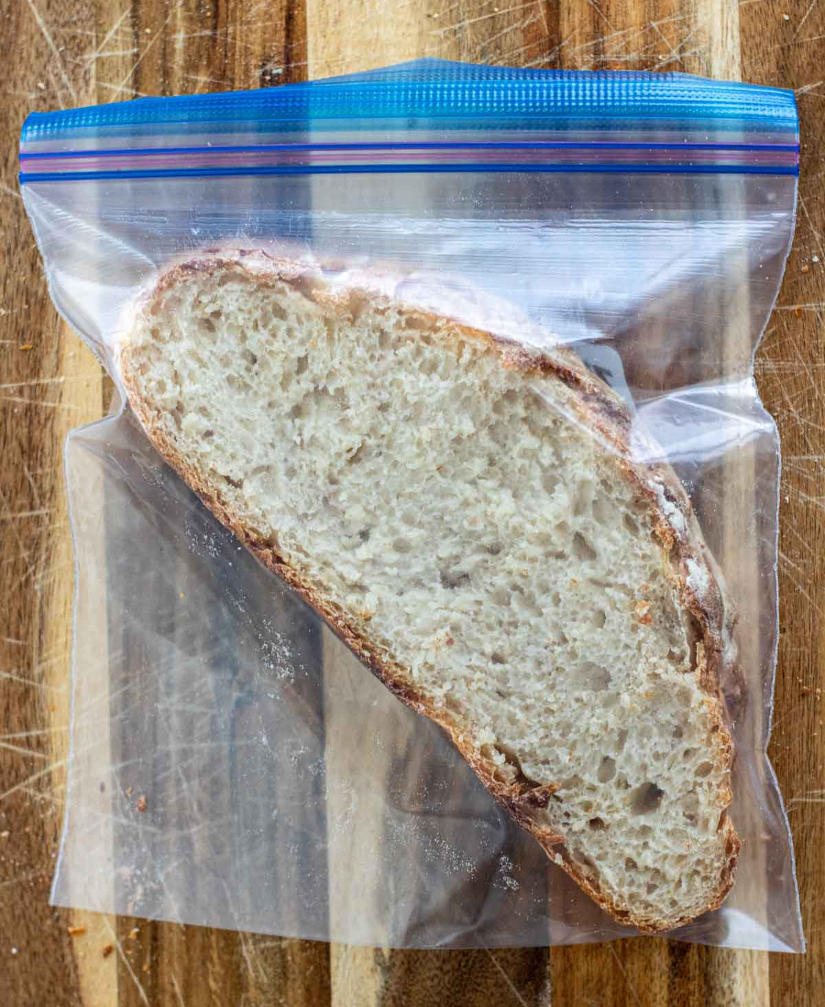


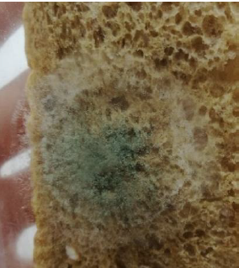

Recuerdo
Para abordar el desafío, seguiremos un procedimiento experimental. Sus principales pasos son los siguientes.
Guardar una rebanada de pan en una bolsa hermética (tipo ziploc).
Registrar diariamente el estado del pan de forma cualitativa (apariencia, color del moho, distribución, etc.).
Medir la cantidad de moho que cubre la rebanada de pan a lo largo del tiempo junto con el tiempo transcurrido desde la observación (“cómo crece”).

Slide 4

Factores a considerar y planteamiento de hipótesis
A partir de los resultados de su investigación, piensen en qué factores que favorecen el crecimiento del moho les gustaría analizar y propongan una hipótesis que podrán validar o rechazar por medio de los modelos que construirán.
Ejemplo,
Interesa estudiar cómo crece el moho en pan blanco expuesto a distintos niveles de luz
Hipótesis: dado que la luz favorece el desarrollo del moho, el pan con mayor exposición debe crecer a una tasa mayor en esta condición)
Notes:
tipo de fuente Calibri —> imagen del preview con hipervínculo al video

Slide 5

Procedimiento experimental
Sigan el procedimiento experimental detallado anteriormente para obtener datos que les permitan describir cómo crece el moho en el trozo de pan. Tengan en cuenta que para lograr lo anterior, deberán decidir en grupo cómo abordar las siguientes preguntas,
1. ¿Cómo van a medir la cantidad de moho?
2. ¿Con qué frecuencia realizarán las mediciones?
Es importante llevar un registro claro de los datos que recopilarán
Notes:
tipo de fuente Calibri —> imagen del preview con hipervínculo al video

Slide 6
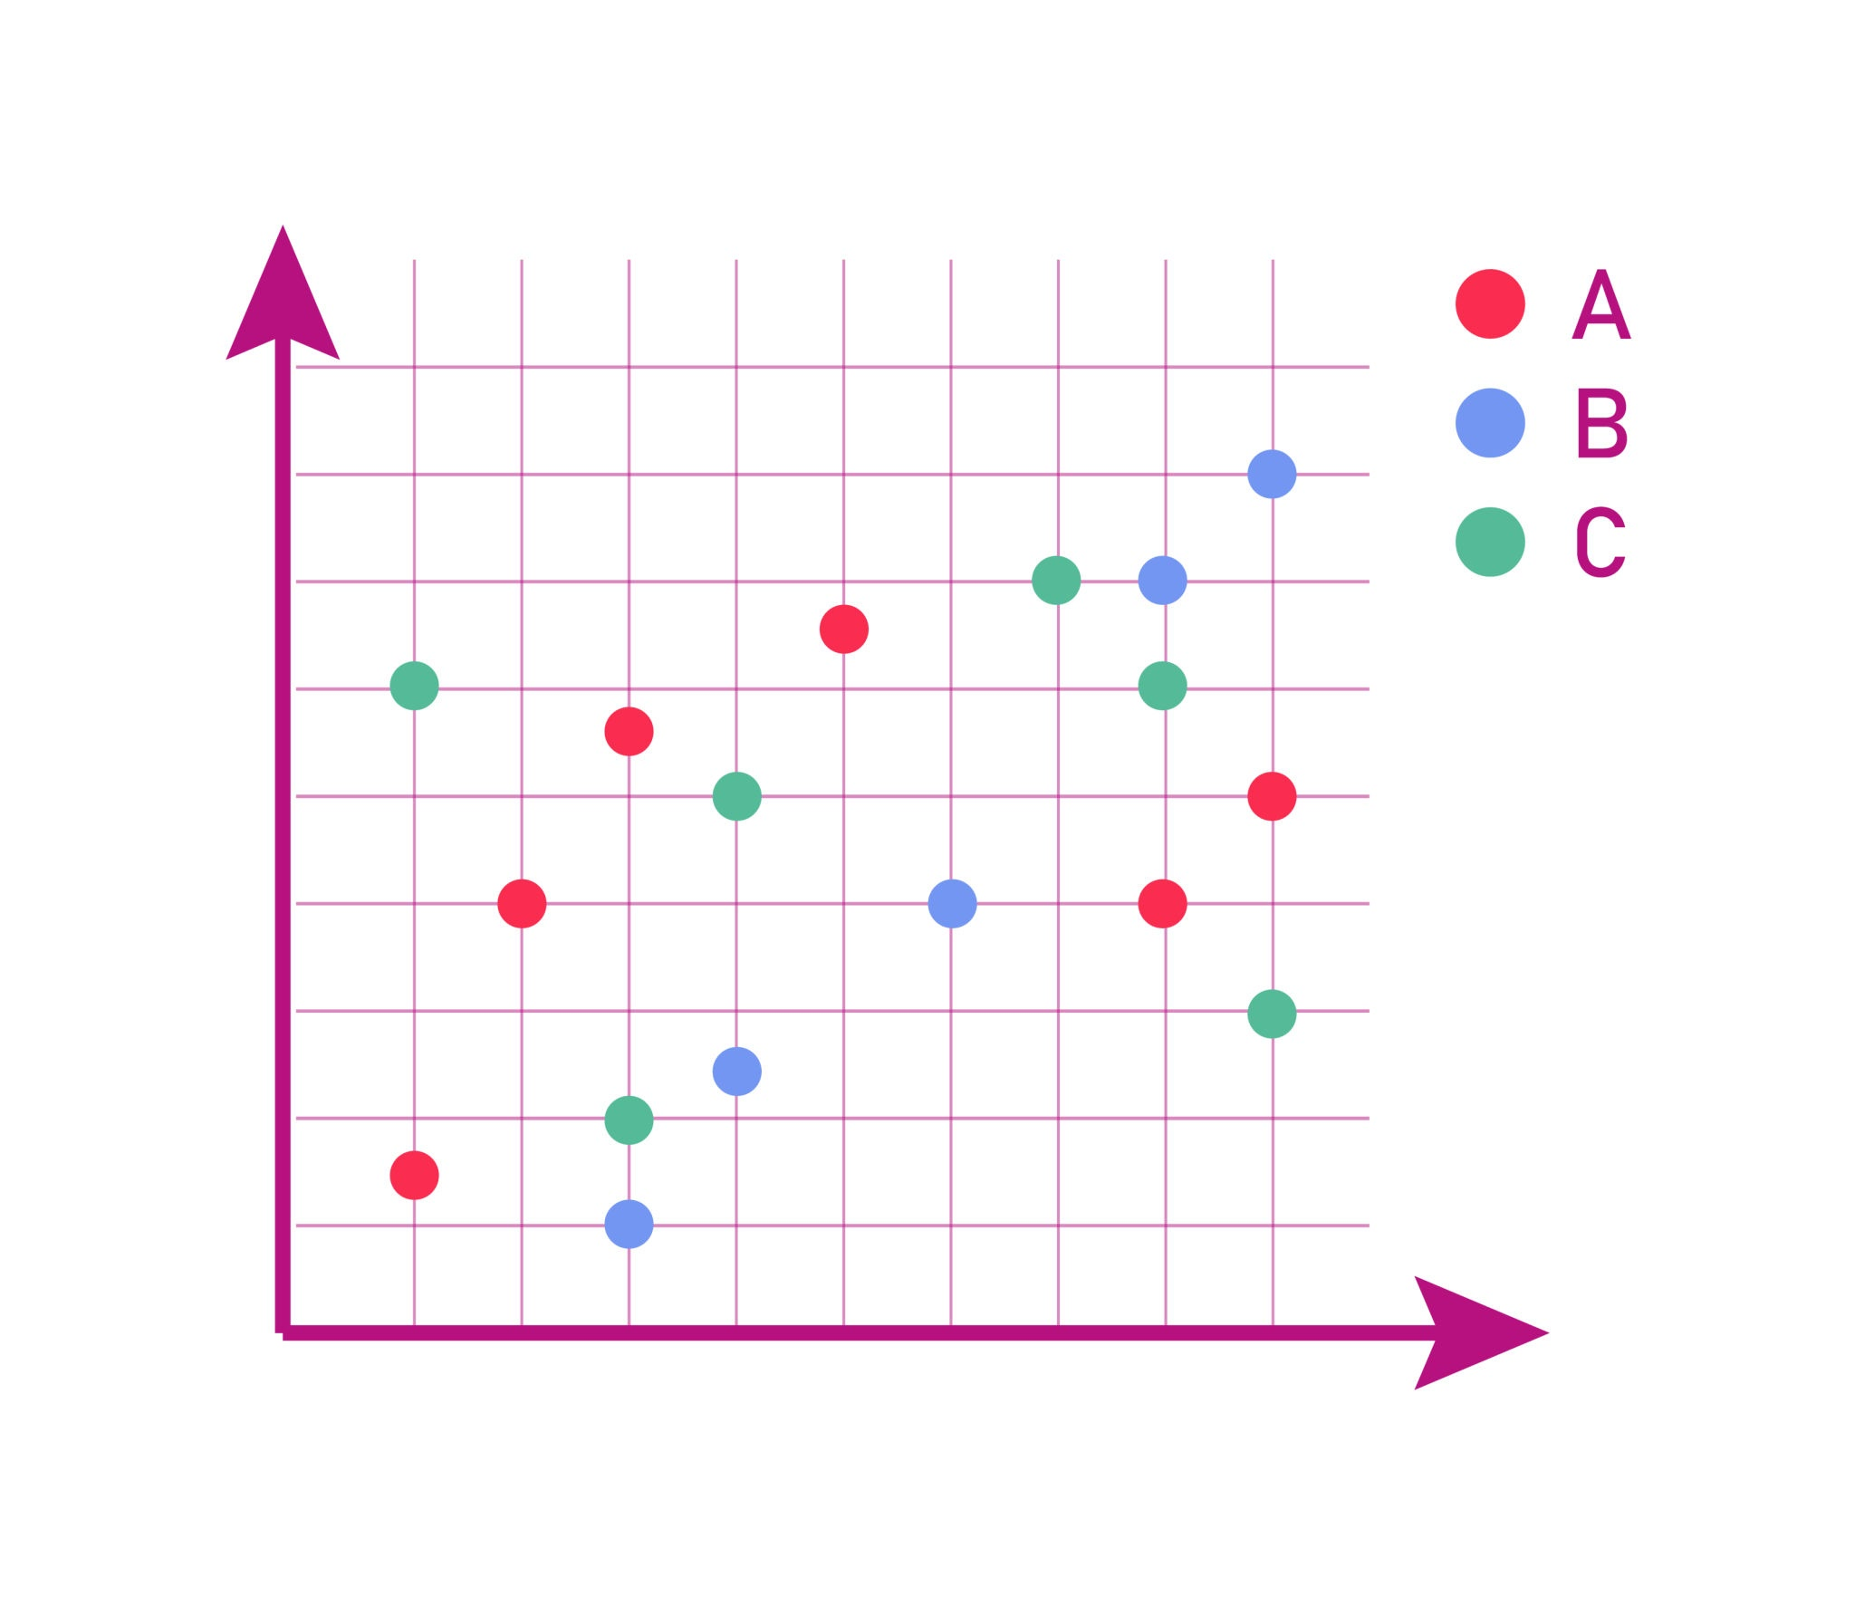
Análisis de los datos
Primera parte
Grafiquen los datos que han obtenido por medio de una nube de puntos.
A partir de lo observado, ¿se podrían ajustar los datos con una función lineal?¿o con una función exponencial? ¿por qué?
Si tuviesen que describir el comportamiento que observan en sus gráficos ¿Qué dirían?
Notes:
tipo de fuente Calibri —> imagen del preview con hipervínculo al video

Slide 7
Análisis de los datos
Primera parte
Grafiquen los datos que han obtenido por medio de una nube de puntos.
A partir de lo observado, ¿se podrían ajustar los datos con una función lineal?¿o con una función exponencial? ¿por qué?
Si tuviesen que describir el comportamiento que observan en sus gráficos ¿Qué dirían?
Notes:
tipo de fuente Calibri —> imagen del preview con hipervínculo al video

Slide 8
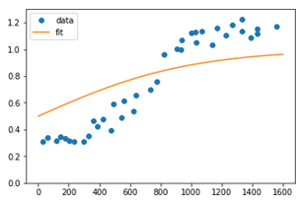

Análisis de los datos
Segunda parte
Usen GeoGebra para ajustar una función que describa los datos. Justifiquen por qué han decidido modelar los datos con esa función y no otra.
*Imagen es solo referencial
Notes:
tipo de fuente Calibri —> imagen del preview con hipervínculo al video

Slide 9
Análisis de los datos
Interpretación de los resultados en el contexto
Escriban la función que han obtenido y a partir de ella, respondan las siguientes preguntas,
¿Que representa la variable dependiente e independiente en este caso?
¿Cuál es el dominio de la función? ¿Cuál es su recorrido?
Cuando ha transcurrido la mitad del tiempo de estudio, ¿Cuánto ha crecido el moho, según sus modelos?
¿Cómo pueden ocupar su modelo para obtener el valor límite de la población de moho en el trozo de pan?
A partir del modelo que han obtenido, ¿se verifica su hipótesis inicial? ¿Porqué?
Notes:
tipo de fuente Calibri —> imagen del preview con hipervínculo al video

Slide 10
Análisis de los datos
Validación del modelo
Consideren el modelo que han obtenido y los resultados de su investigación para
responder las siguientes preguntas,
Según sus modelos, ¿cuál es el valor límite de la cantidad de moho en cada caso?¿este valor tiene sentido en la realidad?¿Por qué?
Según su investigación, ¿cómo crecen los microorganismos en ambientes de recursos limitados?¿Esto es coherente con los modelos que han encontrado?
¿Qué tanto difieren los resultados de sus modelos con los resultados experimentales? ¿A qué creen que se deben esas diferencias?¿Qué puede haber incidido en ellas?
En vista de los modelos que han obtenido y sus resultados, ¿Qué hubiesen realizado de forma distinta en sus experimentos? ¿La manera en que midieron el crecimiento del moho fue adecuada para capturar su comportamiento? ¿La frecuencia en la medición fue la adecuada?
Si hicieran de nuevo el experimento ¿Cómo lo harían? ¿Qué otras variables estudiarían?
Notes:
tipo de fuente Calibri —> imagen del preview con hipervínculo al video

Slide 11
Proyecto 4°medio
(Etapa Creación)

